Slide 1
Программирование на стороне клиента
Модуль 2 / 5

Slide 2


Технологии

Slide 3
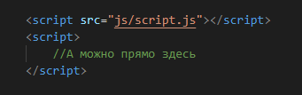
Подключение стилей в HTML
По аналогии со стилями, скрипты подключаются либо как внешний файл через атрибут src тега script, либо пишутся прямо в теге

Slide 4
Порядок загрузки
Скрипты, подключенные в секции head, будут загружены до основного контента страницы, а перед закрывающим тегом body – после основного контента. Но:
С атрибутом defer – будут выполняться после загрузки страницы, независимо от места подключения
С атрибутом async – могут выполняться до загрузки страницы, независимо от места подключения

Slide 5
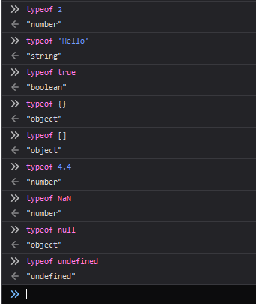
Типы данных
В JavaScript есть 8 основных типов.
number для любых чисел: целочисленных или чисел с плавающей точкой; целочисленные значения ограничены диапазоном ±(253-1).
bigint для целых чисел произвольной длины.
string для строк. Строка может содержать ноль или больше символов, нет отдельного символьного типа.
boolean для true/false.
null для неизвестных значений – отдельный тип, имеющий одно значение null.
undefined для неприсвоенных значений – отдельный тип, имеющий одно значение undefined.
object для более сложных структур данных.
symbol для уникальных идентификаторов.

Slide 6
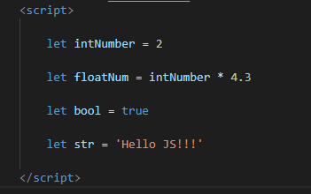
Объявление переменных
Переменные объявляются с помощью ключевых слов let, var, const. Как правило – let. Стоит обратить внимание, что let имеет блочную область видимости, а const не меняет значение
https://medium.com/nuances-of-programming/var-let-const-%D0%B2-%D1%87%D0%B5%D0%BC-%D1%80%D0%B0%D0%B7%D0%BD%D0%B8%D1%86%D0%B0-dc6c3beb0b12
Типизация динамическая, то есть тип данных определится в зависимости от того, что будет присвоено в качестве значения

Slide 7


Логирование в консоль
Функция console.log() выводит переданное значение в консоль. Полезно при отладке.

Slide 8

Математические операции
Математические операции выполняются обычно, как и во всех языках.
% - остаток от деления
Класс Math – для математических операций, таких как возведение в степень, извлечение корня, округление и т.д.

Slide 9
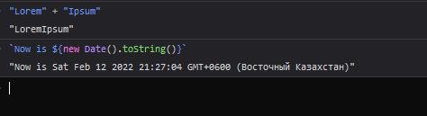
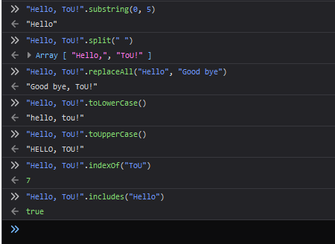
Строки

Slide 10
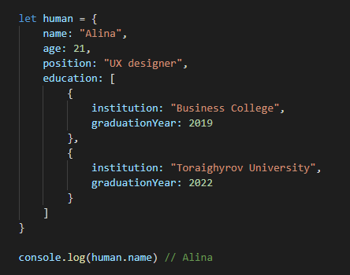
Объекты
Поля объекта могут быть простыми типами, а могут быть другими объектами или массивами:

Slide 11
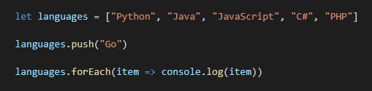
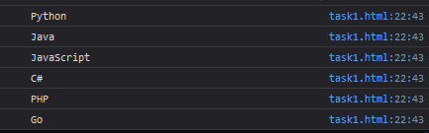
Массивы
Обращение к элементу массива идет по индексу, например:
languages[2] – выведет JavaScript
Нумерация массива начинается с нуля
Все методы работы с массивами:
https://learn.javascript.ru/array-methods

Slide 12
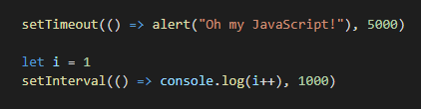
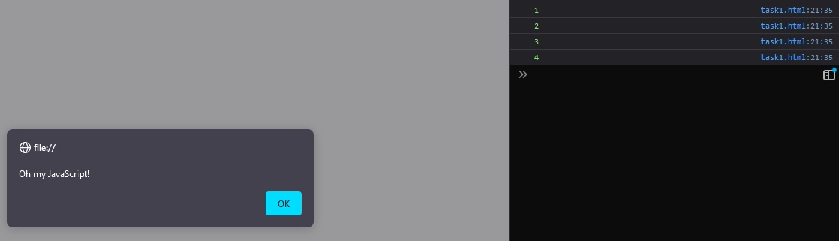
Таймаут и интервал

Slide 13
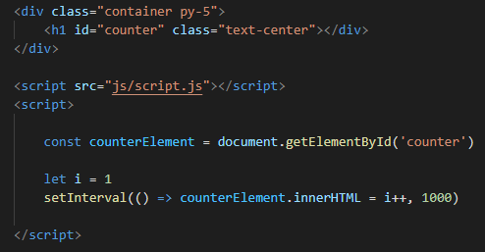
Манипуляции с DOM
В данном примере скрипт каждую секунду обновляет содержимое элемента.

Slide 14
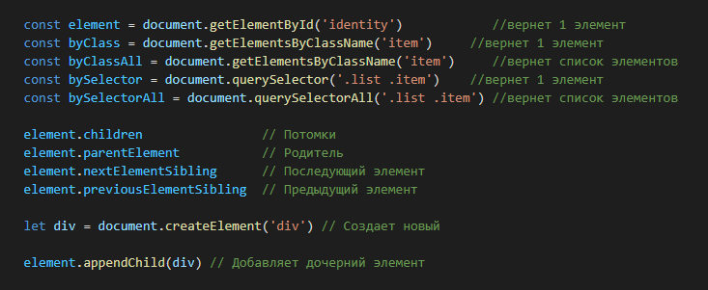
Получение элемента
Функции, возвращающие коллекцию элементов, можно перебрать через .forEach, как и массивы.
Функции .querySelector и .querySelectorAll принимают такие же селекторы, как и css

Slide 15

Манипуляции с содержимым
Содержимое элемента получаем через innerHTML (предпочитительно) или innerText

Slide 16
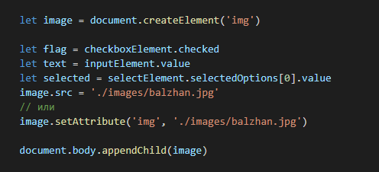
Манипуляции с атрибутами
Большинство атрибутов имеют аналоги в свойствах элемента, также их можно получить через метод el.getAttribute(attribute) и установить через el.setAttribute(attribute, value)

Slide 17
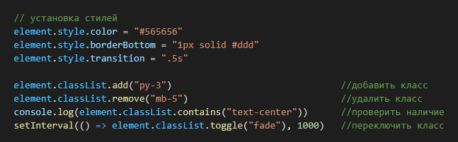
Манипуляции со стилями и классами

Slide 18
Обработчики событий
Событие – это сигнал от браузера о том, что что-то произошло. Все DOM-узлы подают такие сигналы (хотя события бывают и не только в DOM).
Вот список самых часто используемых DOM-событий, пока просто для ознакомления:
https://learn.javascript.ru/introduction-browser-events

Slide 19
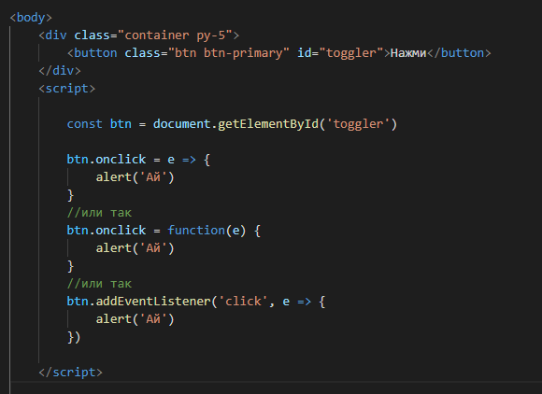
Навешивание обработчика клика на кнопку (пример)
Аргумент e – это объект, содержащий детали события, например, элемент, на котором оно произошло, координаты и т.д.
Подробнее можно смотреть, логируя его через console.log(e)

Slide 20
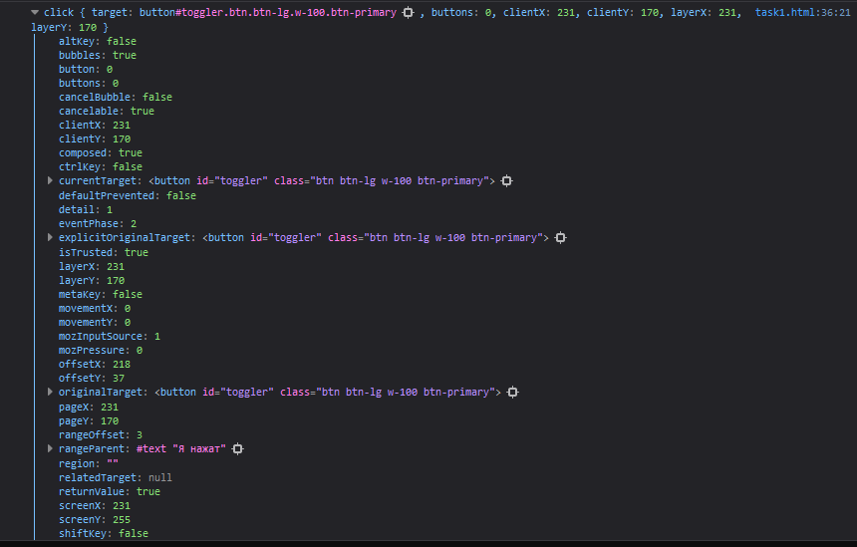
Объект события Event

Slide 21
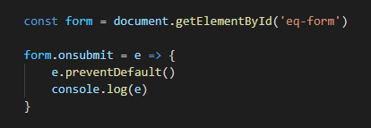
Что такое event.preventDefault()?
Нужно, чтобы предотвратить стандартное поведение элемента и вместо этого выполнить свой обработчик
Чаще всего используется на событии оправки формы или нажатия ссылки
https://developer.mozilla.org/ru/docs/Web/API/Event/preventDefault

Slide 22
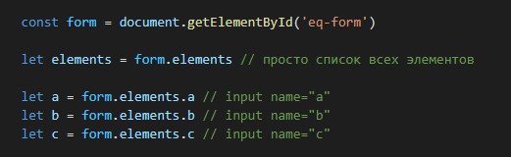
Удобное обращение к элементам формы

Slide 23
Полезные ссылки
https://learn.javascript.ru/array-methods
https://developer.mozilla.org/ru/docs/Web/API/Event
https://developer.mozilla.org/ru/docs/Web/API/Event/preventDefault
https://learn.javascript.ru/form-elements
https://learn.javascript.ru/dom-nodes
https://learn.javascript.ru/datetime

